Slide 1
«Чтобы сделать ребенка умным и рассудительным, сделайте его крепким и здоровым: пусть он работает, действует, бегает, кричит, пусть он находится в постоянном движении» Жан-Жак Руссо

Slide 2
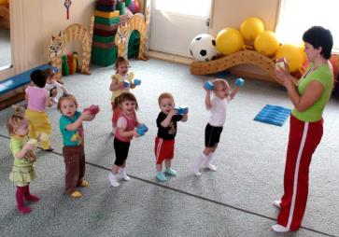
Совместная партнёрская деятельность с детьми третьего года жизни как важнейшее условие реализации содержания образовательной области «Физическое развитие»
Благородова Е.В. инструктор по
физической культуре
МДОУ «Детский сад №69»

Slide 3
Цель укрепление здоровья воспитанников и поддержка их стремления к освоению различных видов движения в процессе общения и партнерского взаимодействия со взрослыми

Slide 4
Структурные компоненты образовательного процесса
Совместная партнерская деятельность взрослого с детьми (решаются задачи, связанные с позитивной социализацией)
Самостоятельная деятельность детей (решаются задачи, связанные с развитием детской инициативы, индивидуализации развития)

Slide 5
Утренняя гимнастика
Физкультурное занятие
Формы совместной партнерской деятельности
Подвижные игры и игровые упражнения

Slide 6
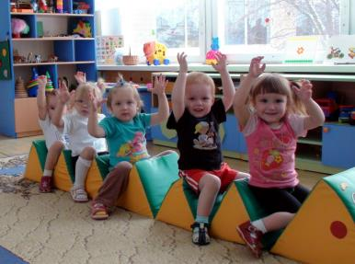
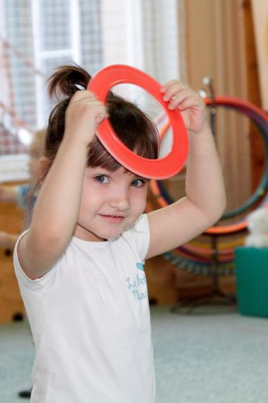
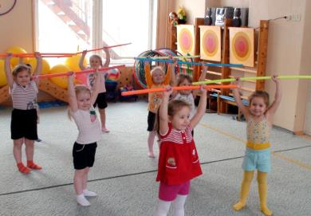
Утренняя гимнастика

Slide 7
Физкультурные занятия + подвижные игры и игровые упражнения
ЗАДАЧИ
Сформировать у детей интерес, который в будущем станет основой ценностного отношения к занятиям физической культурой
Развивать физические качества, формировать основные виды движений, умение ориентироваться в пространстве физкультурного зала и спортивной площадки, использовать снаряды по назначению
Вызывать удовольствие от совместных действий со взрослым

Slide 8
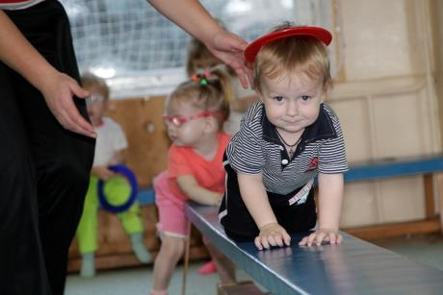
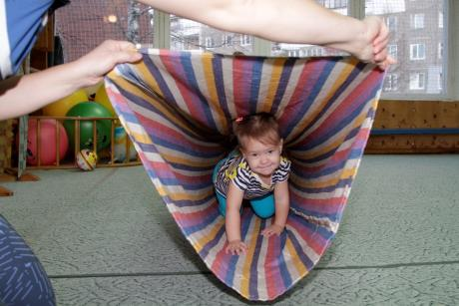
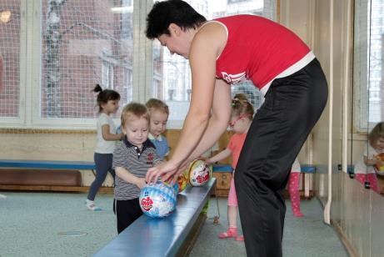
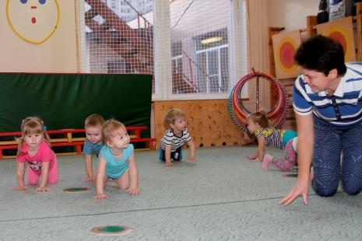

Slide 9
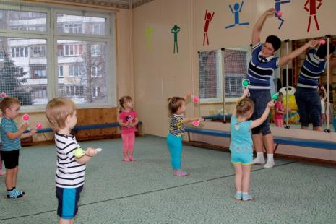
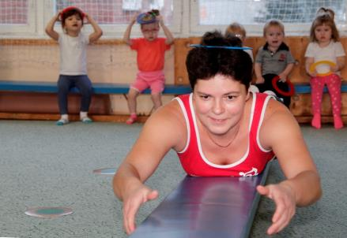
Методы и приемы
1. Метод прямого обучения
2. Наглядно-зрительные приемы

Slide 10
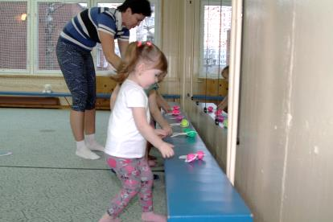
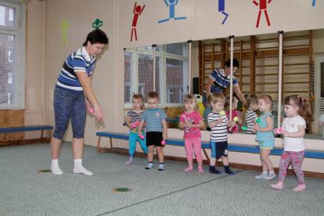
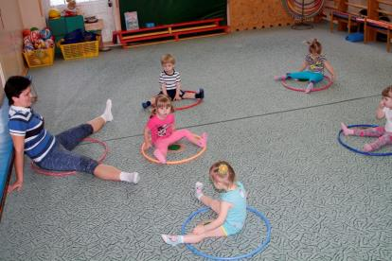
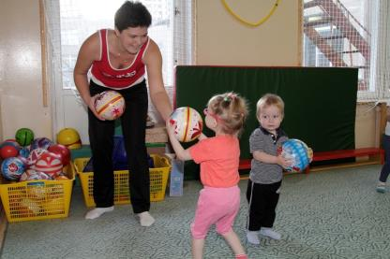
3. Приемы раздачи игрушек

Slide 11
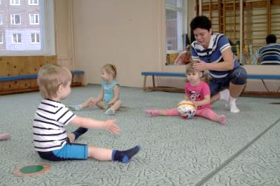
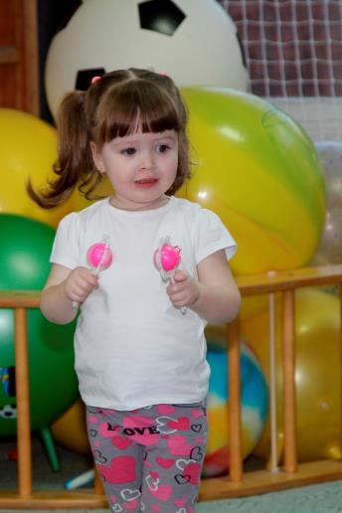
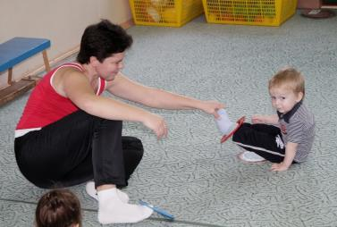
4. Тактильно-мышечная наглядность
5. Наглядно-слуховой прием

Slide 12
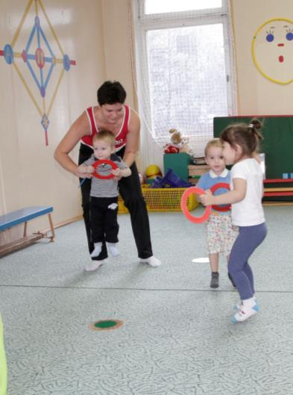
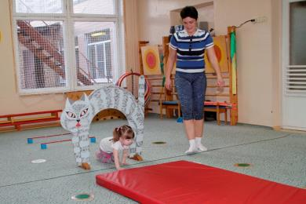
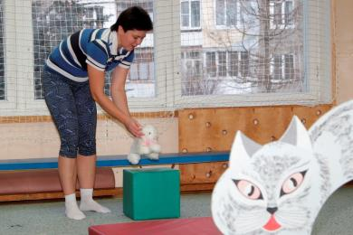
6. Метод пассивных движений
7. Полоса препятствий

Slide 13
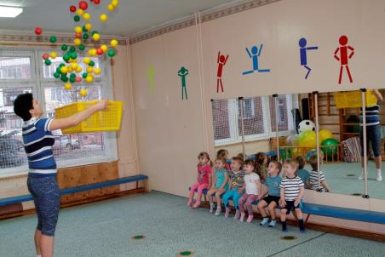
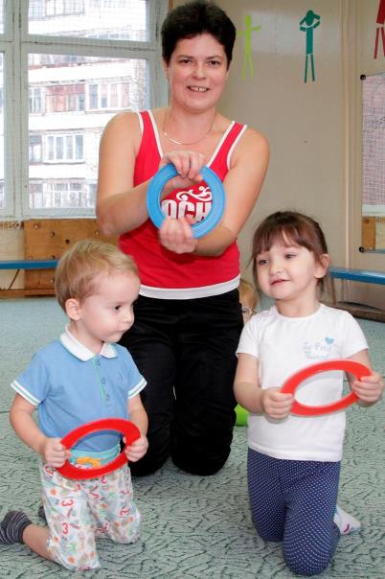
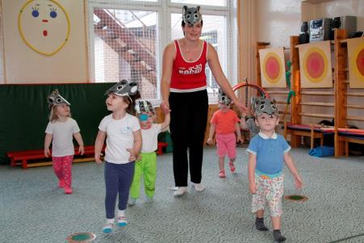
8. Игровой метод

Slide 14
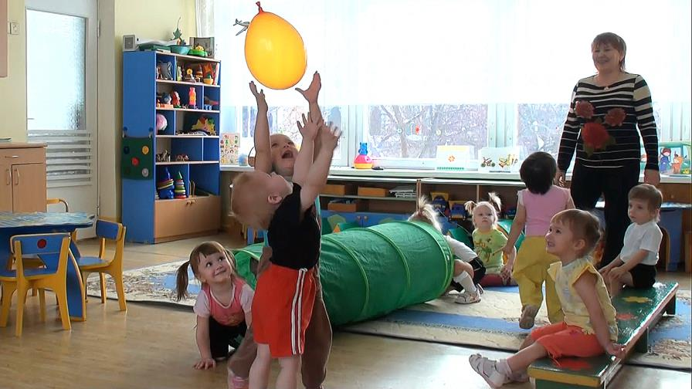
ФГОС ДО, глава третья: «Требования к условиям реализации основной образовательной программы ДО»

Slide 15
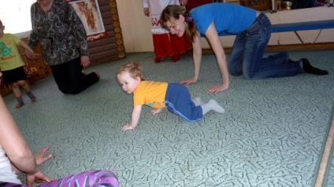
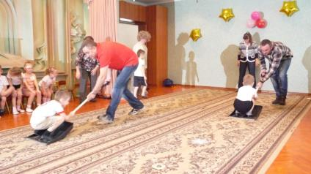
Виды совместной партнерской деятельности с родителями
консультации
рекомендации
беседы
наглядную информацию
дни открытых дверей
совместные
физкультурные
занятия с детьми и
родителями
клуб «Новичок»

Slide 16
Циклограмма заболеваемости детей
 | По городу | 2012 год | 2013год | 2014 | 2015 год
Состав воспитанников |  | 182 | 190 | 198 | 200
Количество детей с ОВЗ |  | 87 | 106 | 116 | 132
Индекс здоровья | 8% | 10% | 12% | 15% | 16%
Заболеваемость | 19% | 15,5% | 15,3% | 15,2% | 15%
Травматизм | 1 | - | - | - | -

Slide 17
Уровень овладения детьми необходимыми навыками и умениями по образовательной области «Физическое развитие»
Проявляет желание играть в подвижные игры
Может прыгать на двух ногах на месте и с продвижением вперед
Умеет держать, класть, бросать, катать мяч
Умеет ползать, подлезать, перелезать через бревно

Slide 18
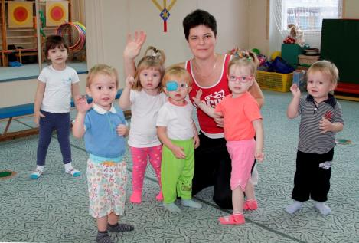
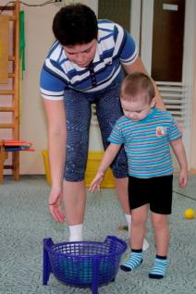
Вывод
В совместной партнерской деятельности активность и самостоятельность ребенка сочетаются с руководящей ролью педагога. Взрослый организует взаимодействие с детьми через создание ситуации поддержки. Такая модель общения требует педагогического мастерства и элементов актерского искусства.

Slide 19
Спасибо за внимание!

